Slide 1
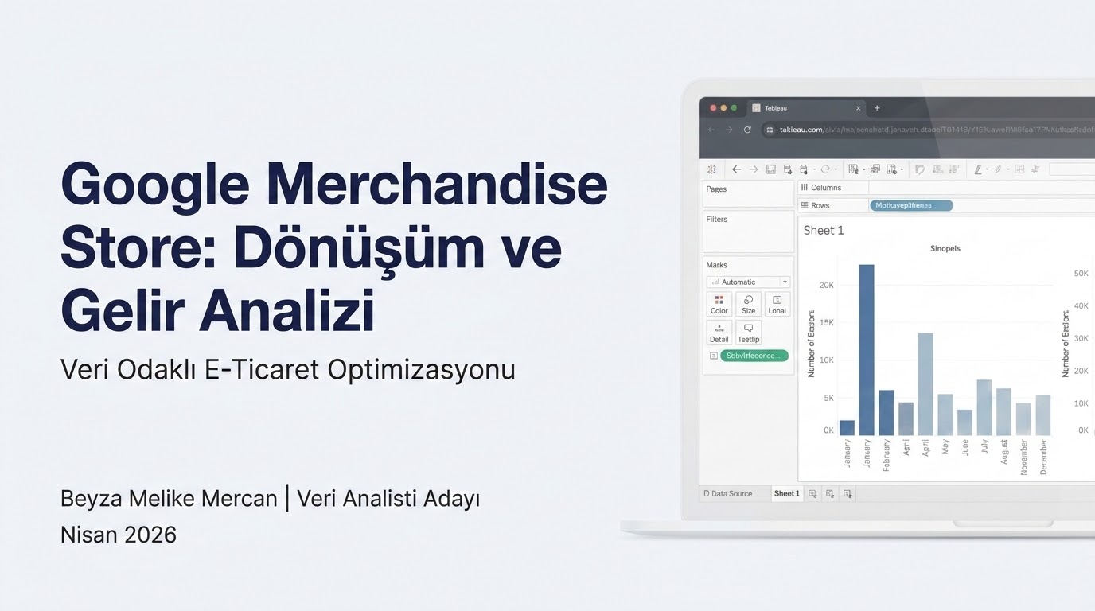

Slide 2
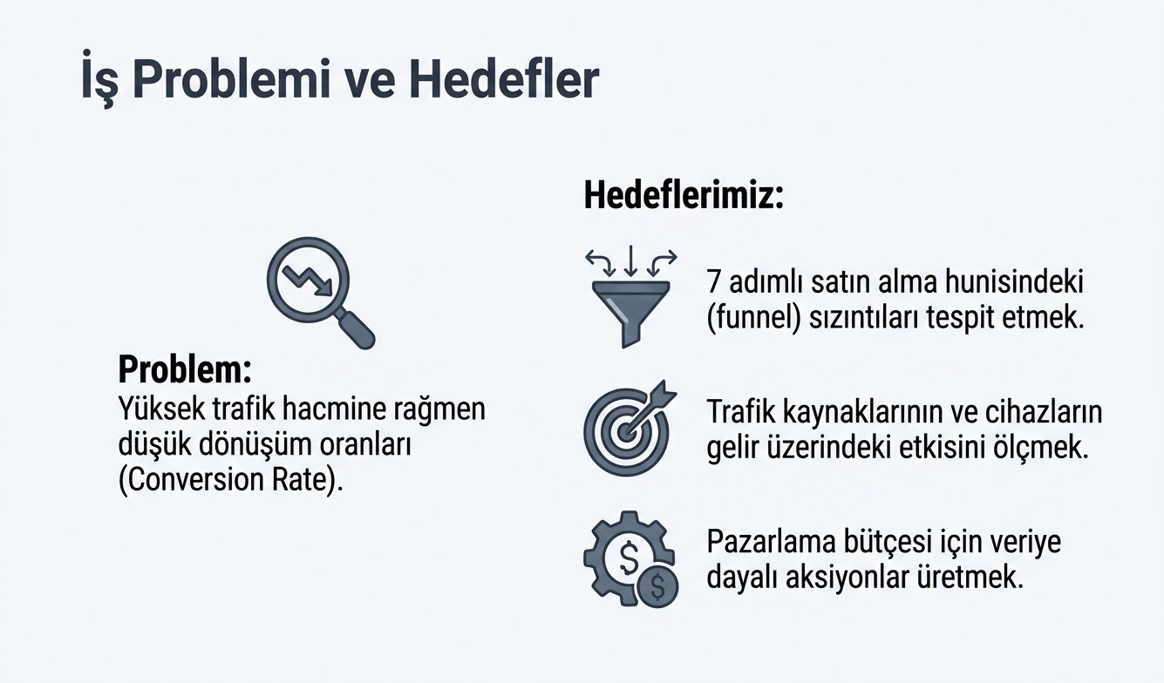

Slide 3
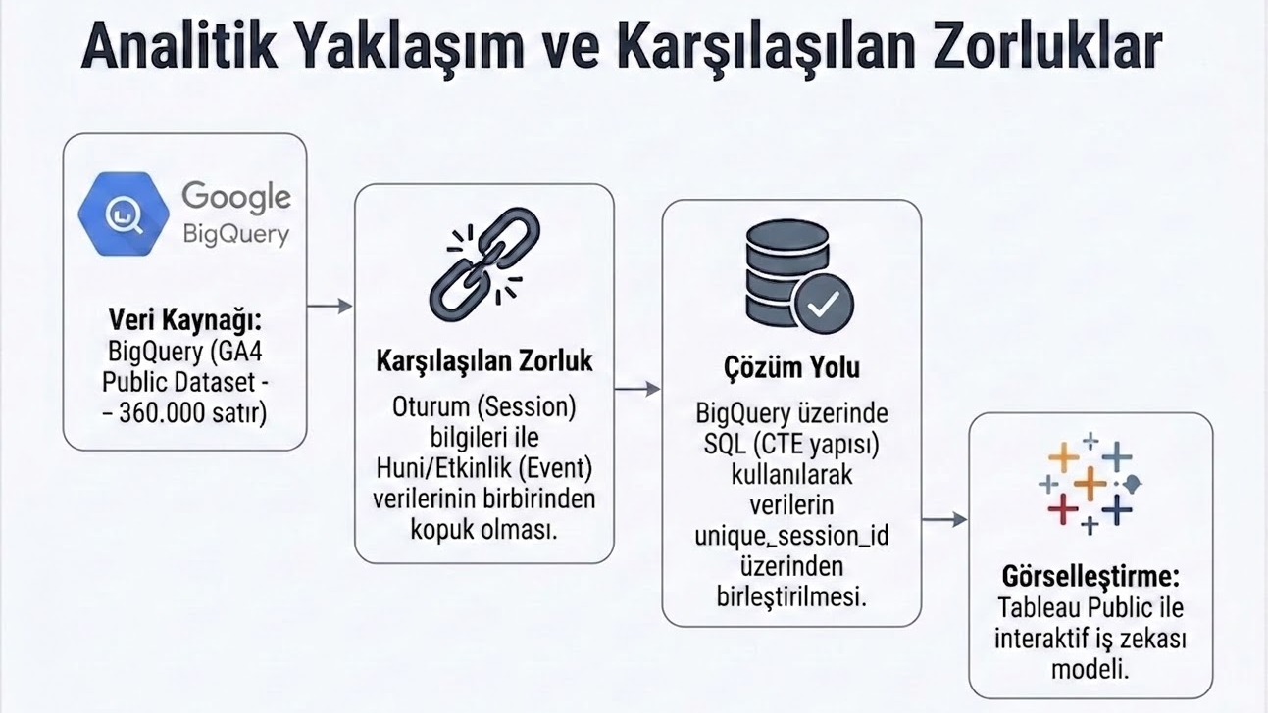

Slide 4
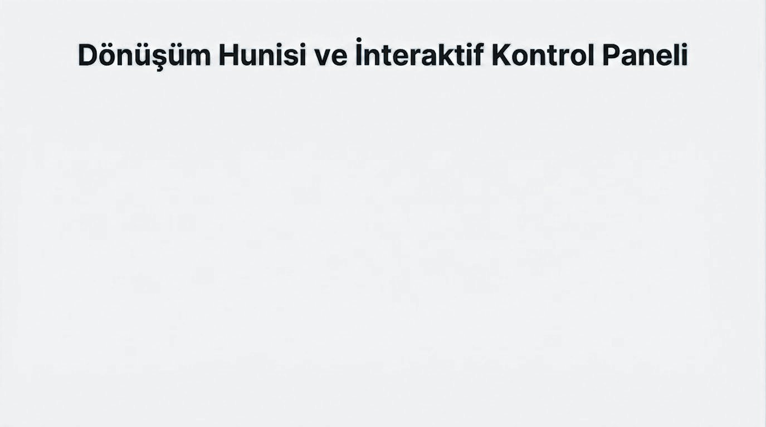
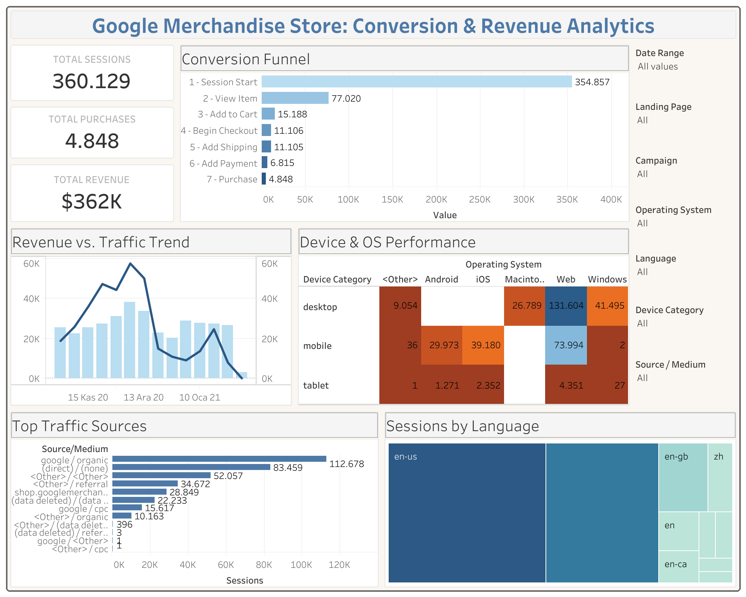

Slide 5
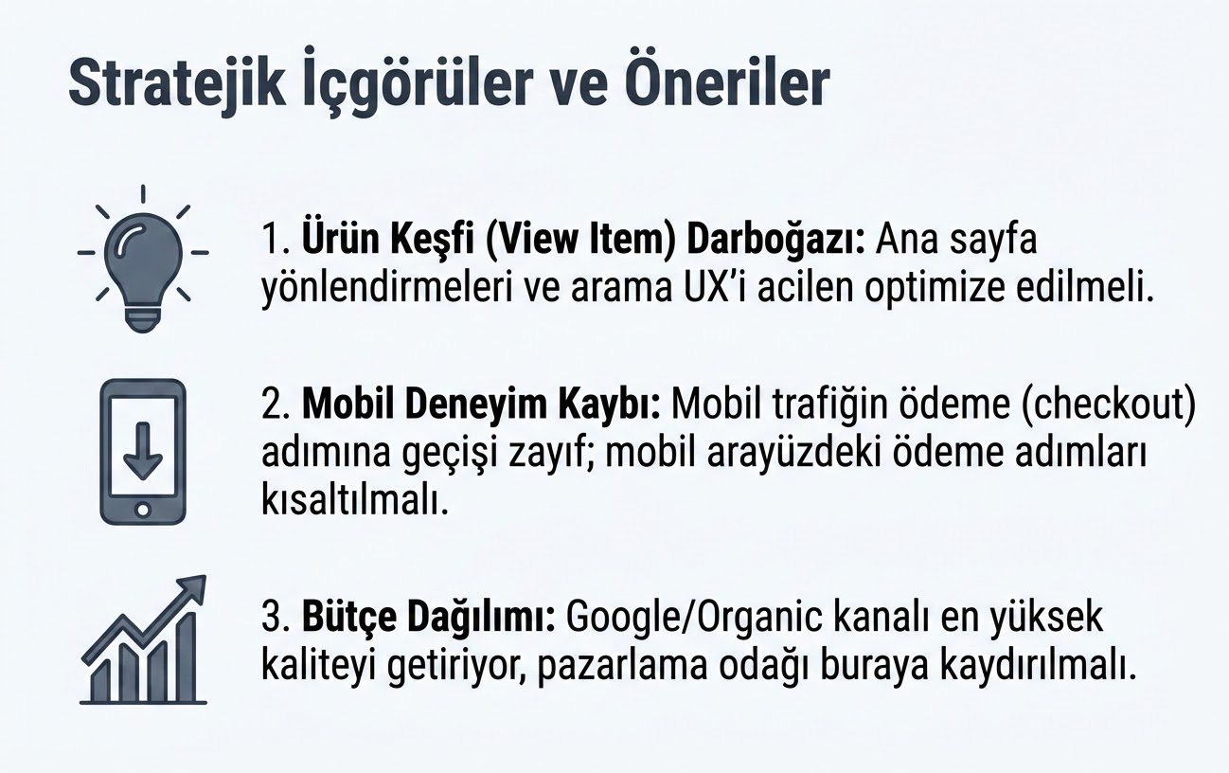

Slide 6
Teşekkürler!
Bu vizyonu geliştirmemde ve proje sürecindeki tüm zorlukları aşmamda bana destek olan danışmanım Şebnem Hanım'a çok teşekkür ediyorum. Dinlediğiniz için sağ olun.💐

